Slide 1
5.16 Sosiaalisuudella on hermostollinen perusta
Skeema 5
Ydinsisältö

Slide 2
Sosiaaliset taidot ja niiden hermostollinen perusta
Sosiaaliset taidot ovat kykyä vuorovaikutukseen: kykyä ilmaista vaihtelevia tunteita ja tulkita toisten mielialoja sekä kykyä selvittää ristiriitoja ihmissuhteissa siten, että huomioi myös toisen näkökulman.
Sosiaalisilla taidoilla on hermostollinen perusta.
Sosiaalinen neurotiede selvittää aivotutkimusmenetelmien avulla sosiaalista käyttäytymistä ja sosiaalisen tiedon käsittelyä ihmisaivoissa.

Slide 3
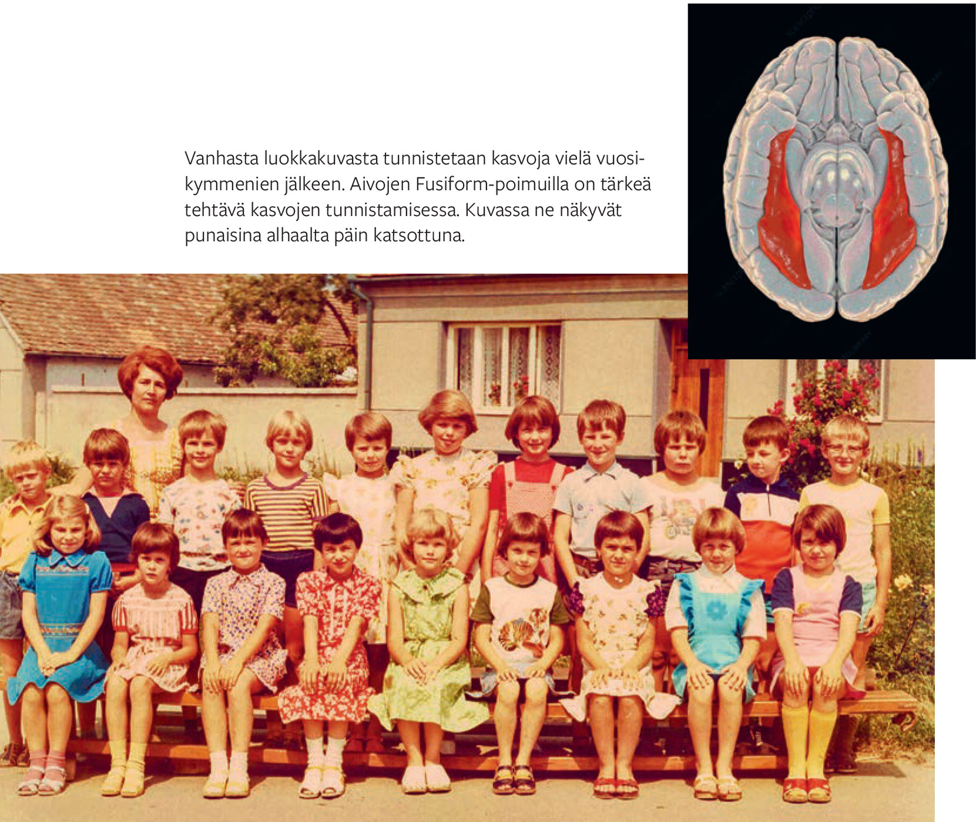
Sosiaalisen neurotieteen tutkimusaiheena on sosiaalinen vuorovaikutus
Eri ihmisten kasvojen erottaminen toisistaan
Kasvojen ilmeisiin ja kehon eleisiin sisältyvien sosiaalisten viestien käsittely
Kyky joustavaan yhteistoimintaan kumppanien kanssa, tunteiden säätely sekä sosiaalista kanssakäymistä ohjaavien pelisääntöjen ja moraalisten periaatteiden kunnioittaminen

Slide 4
Peilisolut ja simulointimalli
Peilisolut toimivat ihmisen tai eläimen tehdessä itse jonkin päämääräsuuntautuneen liikkeen tai seuratessa, kun toinen yksilö tekee saman liikkeen.
Peilisolut mahdollistavat toisen toimintaan ja tunteisiin eläytymisen.
Simulointimallin mukaan aivoissa simuloidaan eli tavallaan jäljitellään toisen ihmisen käyttäytymistä, ilmeitä ja eleitä, jolloin ikään kuin koemme itsessämme toisen ihmisen mielentiloja ja näin ymmärrämme myös hänen käyttäytymistään.

Slide 5
Kahden henkilön neurotiede
Yhden henkilön neurotiede: rekisteröidään yhden koehenkilön aivotoimintaa hänen katsoessaan yksinkertaisia sosiaalisia ärsykkeitä tai luonnollisempia ärsykkeitä, kuten videoita sosiaalisissa tilanteissa toimivista ihmisistä
Kahden henkilön neurotiede: tutkimuskohteena on kahden ihmisen muodostama pari, jotka vuorovaikuttavat keskenään ja molempien aivotoimintaa rekisteröidään kokeen aikana

